Slide 1
Cloud Computing Chapter 2: Fundamental Javascript (2)
M. Rizki Pratama S., S. Kom.

Slide 2
Learning Objectives
Menuliskan kode javascript dan menampilkannya ke konsol
Memahami penggunaan komentar, konsep variabel, jenis tipe data, operator, percabangan dan pengulangan pada javascript
Memahami struktur data di dalam javascript
Memahami penggunaan function
Memahami OOP di dalam javascript
Memahami Functional Programming di dalam javascript
Melakukan setup environment untuk proyek javascript
Memahami apa itu module di dalam javascript
Memahami penanganan error dalam javascript
Memahami asynchronous process
Memahami Node Package Manager
Menuliskan javascript testing

Slide 3
Function
Apa itu function?
Tujuan dan alasan kenapa kita menggunakan function.
Bagaimana membuat function pada JavaScript.

Slide 4


Deklarasi Function
Mirip dengan fungsi pada matematika, fungsi dalam pemrograman juga digunakan untuk menghasilkan output berdasarkan input tertentu.
Namun, fungsi juga bisa digunakan sebagai blok kode atau prosedur yang dapat digunakan secara berulang. Dalam arti lain, kita dapat berpikir bahwa function merupakan sebuah variabel yang berisi blok logika. Blok logika tersebut akan dieksekusi ketika variabelnya dipanggil.

Slide 5
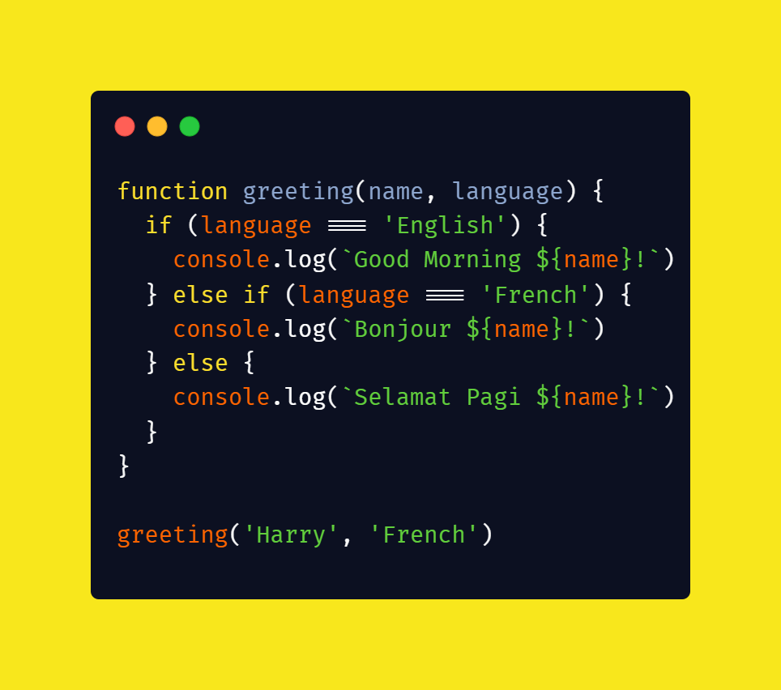
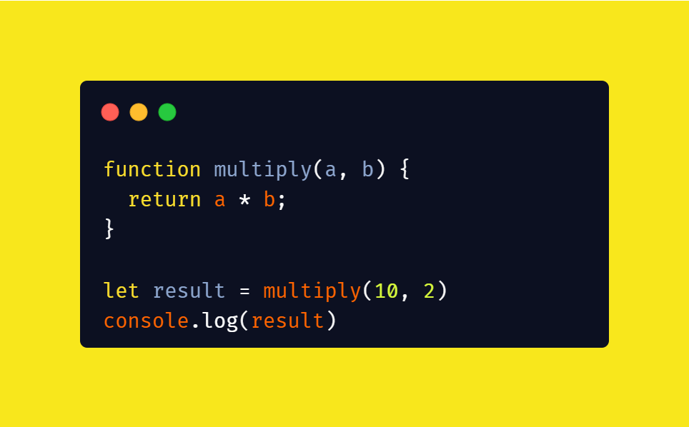
Deklarasi Function (cont.)

Slide 6
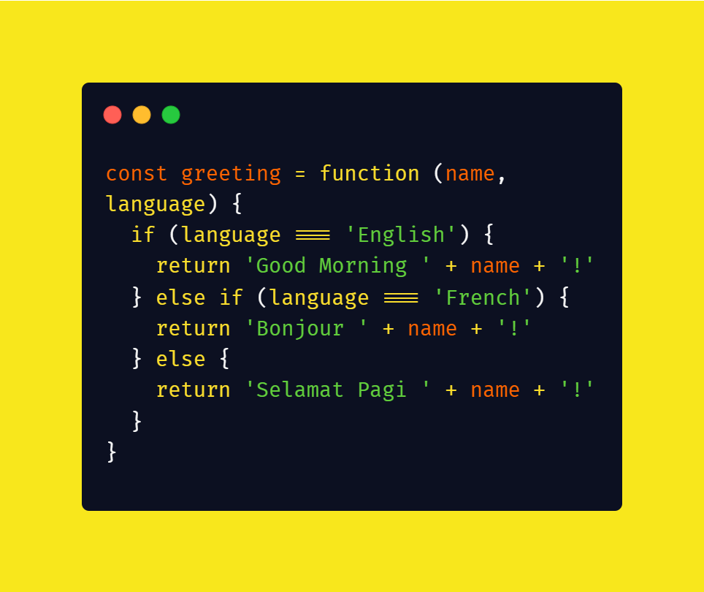
Expression Function

Slide 7
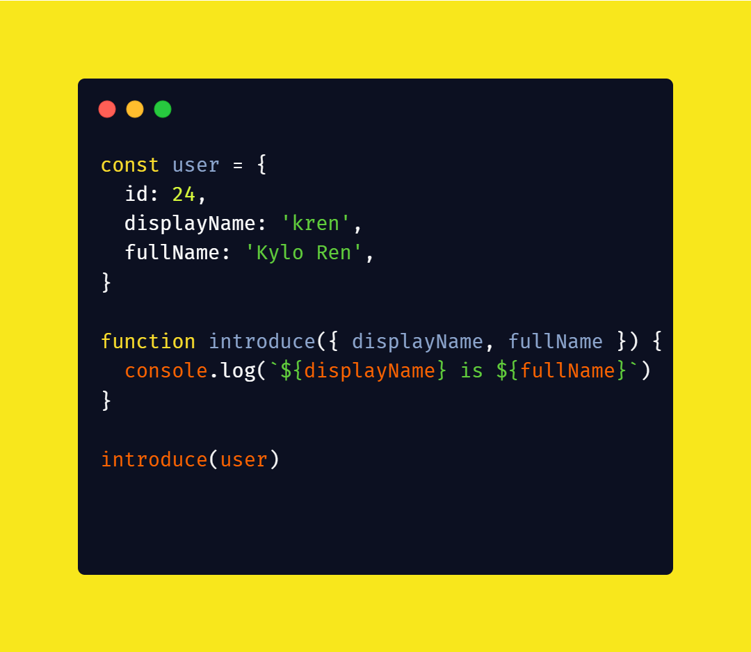
Function Parameter
Parameter dari fungsi dapat berupa tipe data apa pun, mulai dari string, number, object, bahkan fungsi lain.

Slide 8
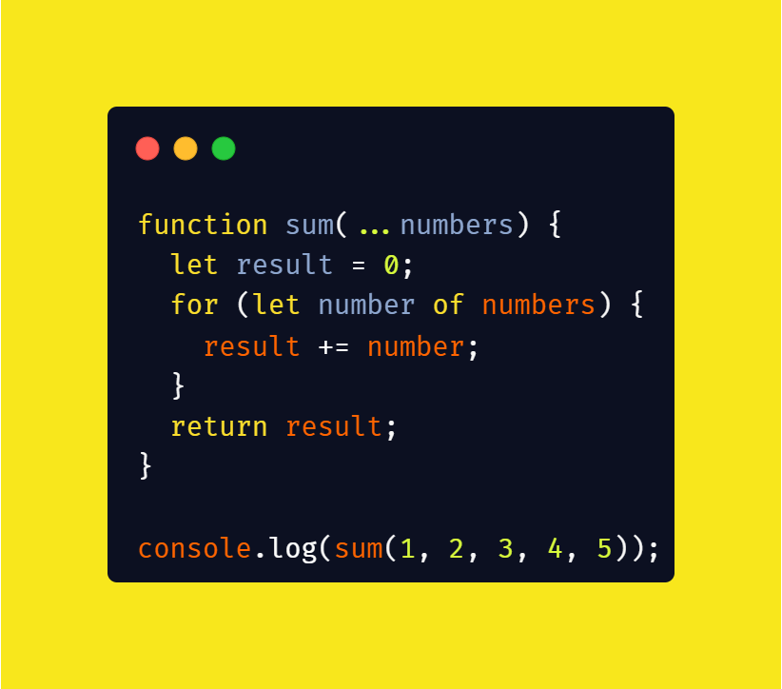
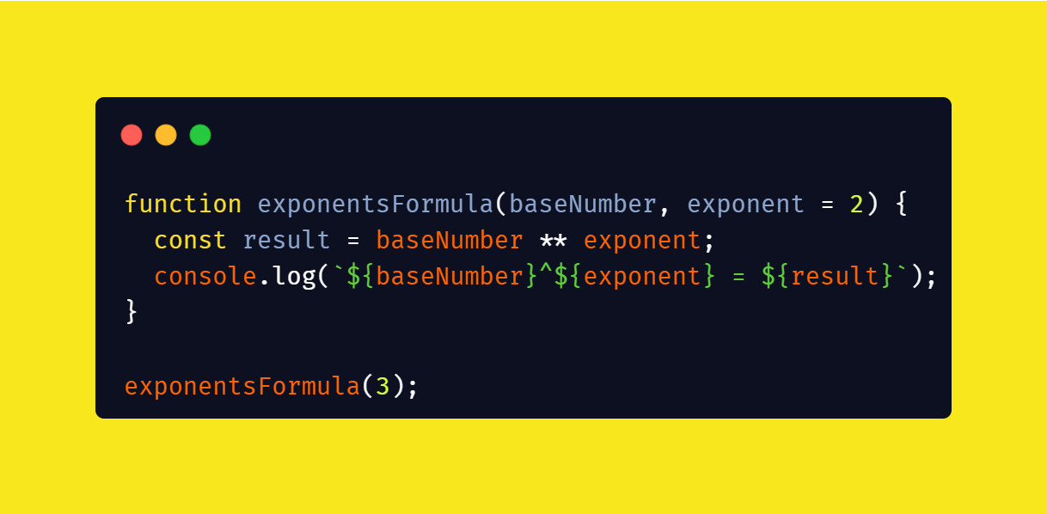
Function Parameter (cont.)
Default Parameter
Rest Parameter

Slide 9
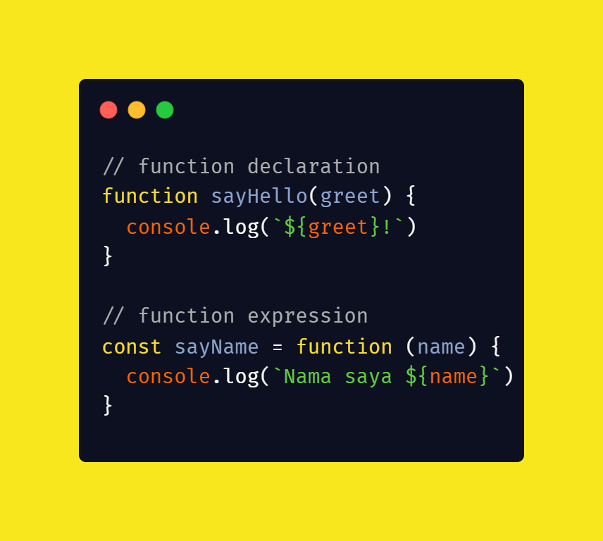
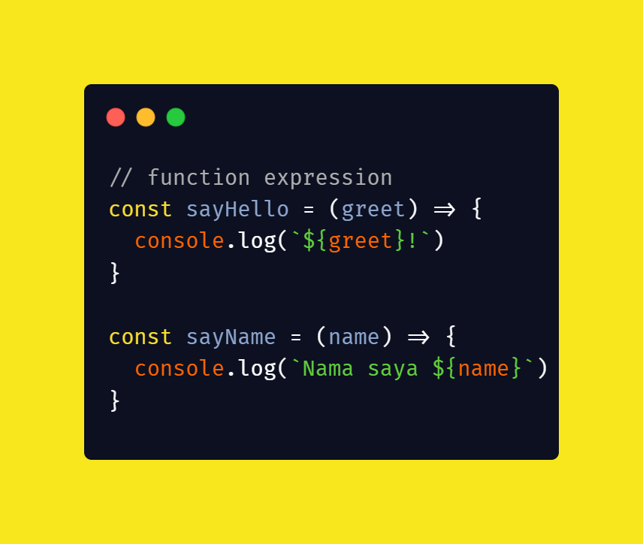
Arrow Function

Slide 10
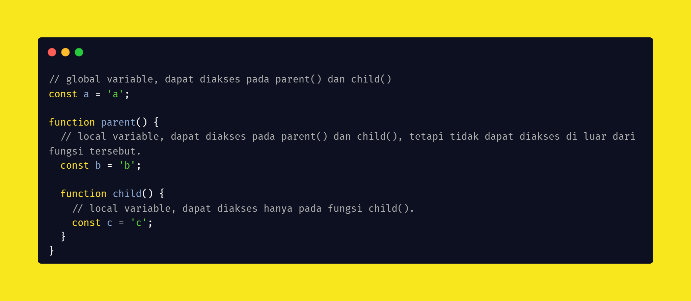
Variable Scope
Ada banyak keadaan di mana kita membutuhkan variabel untuk diakses di seluruh script yang kita buat. Tetapi ada juga keadaan di mana kita ingin variabel tersebut hanya dapat diakses pada cakupan fungsi dan fungsi turunannya saja.
Variabel yang dapat diakses dari seluruh script disebut dengan “globally scoped”, sementara variabel yang hanya diakses hanya pada fungsi tertentu disebut dengan “locally scoped”.
Berikut ini merupakan contoh scoping dalam kode:

Slide 11
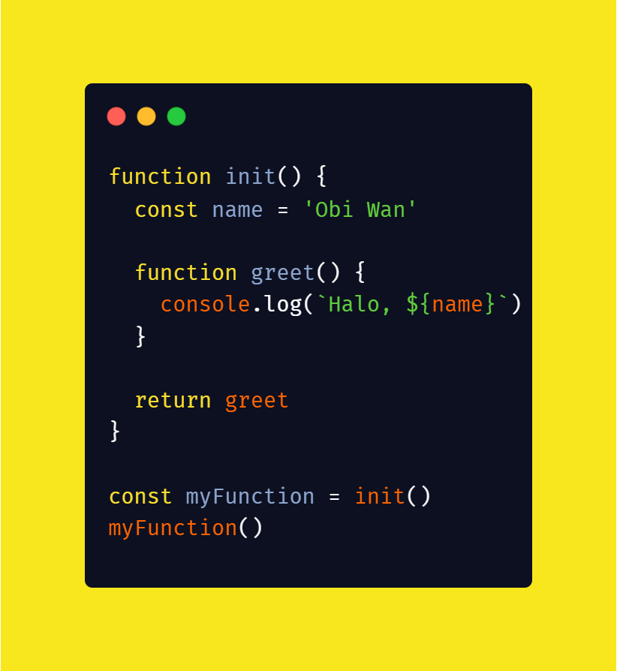
Closure
JavaScript tidak memiliki cara untuk mendeklarasikan suatu fungsi atau variabel menjadi private seperti bahasa Java. Sehingga sebuah fungsi atau variabel bisa diakses dari mana pun.
Lexical scope berarti pada sebuah fungsi bersarang, fungsi yang berada di dalam memiliki akses ke variabel di lingkup induknya.
Fungsi init() memiliki variabel lokal name dan fungsi greet(). Fungsi greet() adalah inner function yang didefinisikan di dalam init() dan hanya bisa diakses dari dalam fungsi init(). Perhatikan bahwa fungsi greet() tidak memiliki variabel lokal. Namun, karena inner function memiliki akses ke variabel di parent function-nya, sehingga greet() dapat mengakses variabel name. Itulah yang dimaksud dengan lexical scope.

Slide 12
Object Oriented Programming (OOP)
Pengertian paradigma Object-Oriented Programming.
Constructor function dan sintaks class di JavaScript.
Properti dan Method di dalam class.
Pewarisan.
Constructor dan method overriding.
Object composition.
Built-in class.

Slide 13
Paradigma OOP
Di OOP, objek merupakan sebuah entitas yang terdiri dari dua hal, yakni properties dan methods.
Properti merupakan nilai di dalam objek yang menyimpan informasi tentang objek tersebut.
Method merupakan fungsi yang menggambarkan aksi yang dapat dilakukan oleh objek tersebut.
Object | Mobil
Properties | Merek
 | Warna
 | Kecepatan maksimal
 | Nomor rangka
Methods | Maju
 | Mundur
 | Belok

Slide 14
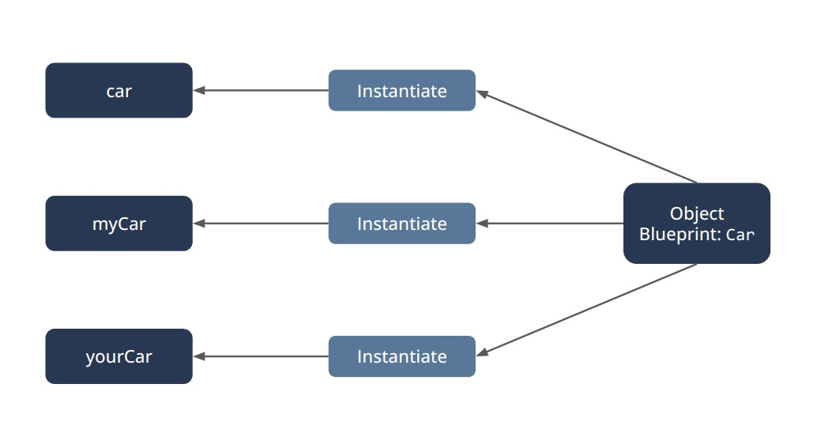

Slide 15
Constructur Function
JavaScript sendiri bukanlah bahasa pemrograman berbasis class karena sebelum hadirnya sintaks ES6, JavaScript tidak mengenal class. Namun, walaupun demikian, konsep-konsep yang ada di OOP masih bisa diterapkan di JavaScript.
JavaScript bukanlah class-based language, melainkan prototype-based language. Menariknya, konsep-konsep OOP yang memanfaatkan class seperti pewarisan dapat dilakukan dengan memanfaatkan prototype. Alih-alih menggunakan class, prototype-lah yang diadaptasi JavaScript.

Slide 16
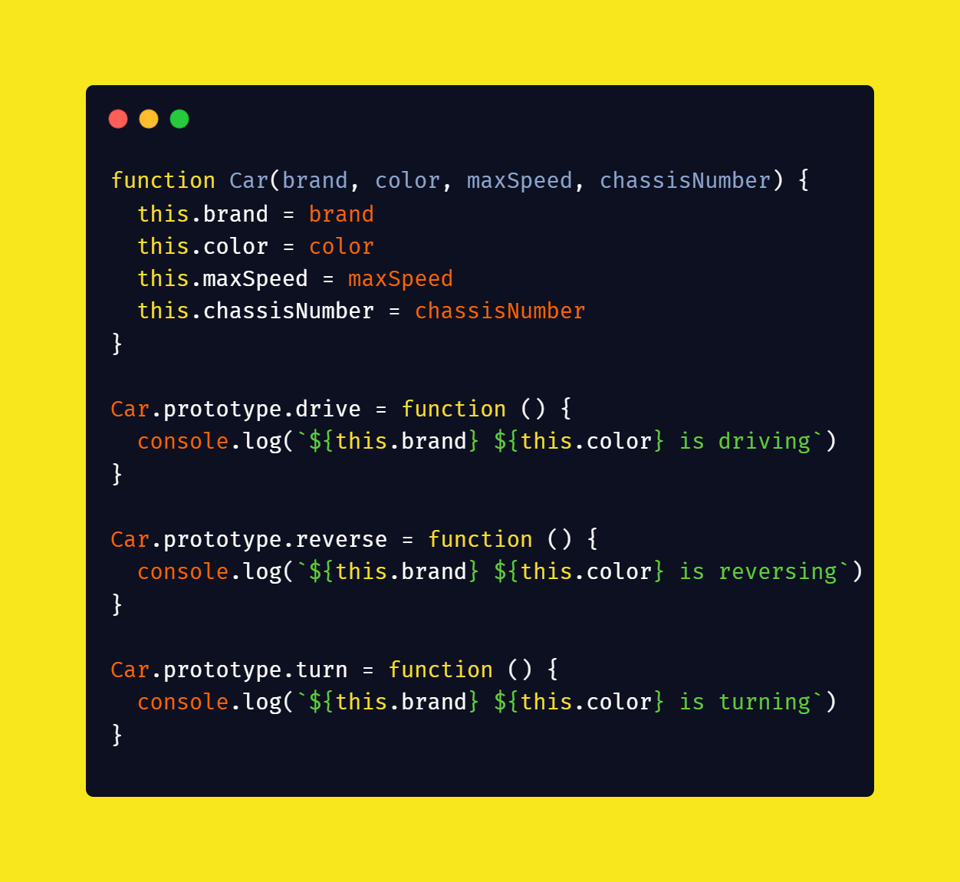
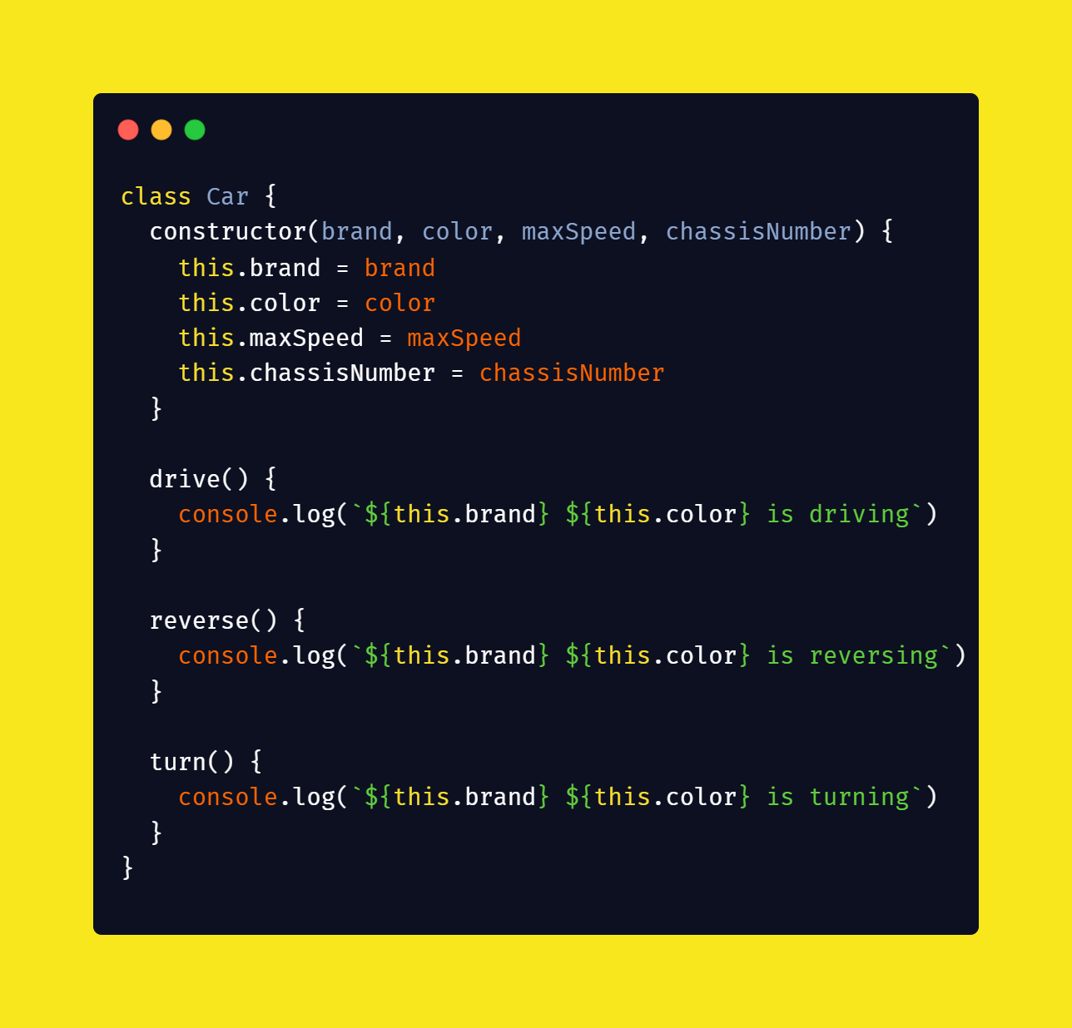
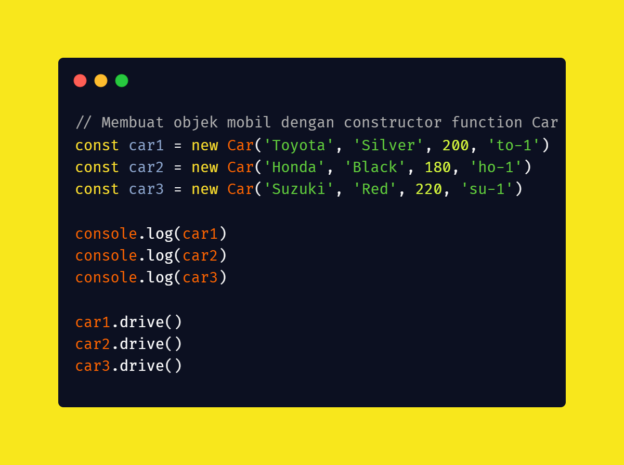
Constructur Function (cont.)
Notes:
Mungkin saat ini Anda bertanya-tanya, bagaimana bisa membuat sebuah objek dengan sebuah fungsi? Itulah salah satu kemampuan fungsi di JavaScript. Fungsi di atas bukanlah fungsi biasa, melainkan constructor function. Berikut beberapa perbedaan yang harus Anda perhatikan.
Penamaan fungsi yang merupakan constructor function, secara konvensi harus ditulis dengan huruf kapital. Itulah alasan kami memberi nama fungsi tersebut Car, bukan car. Hal ini penting untuk Anda ikuti guna membedakan fungsi biasa dengan constructor function karena penggunaannya berbeda.
Constructor function dapat memanfaatkan keywordthis yang bernilai objek (instance) dirinya sendiri. Keywordthis dapat dimanfaatkan untuk mengakses nilai properti atau method dari objek tersebut. Contoh, kami menggunakan keyword this untuk menetapkan nilai properti brand dari argumen fungsi. Selain itu, di dalam method drive, kami juga menggunakan this untuk mendapatkan nilai properti brand dan color.
Constructor function memiliki internal property bernama prototype. Properti ini digunakan untuk mendefinisikan method-method yang akan dimiliki oleh objek yang dibuat. Alasan method perlu didefinisikan di dalam prototype agar mudah untuk diwarisi ketika melakukan pewarisan.
Terakhir, agar fungsi mengembalikan sebuah objek, Anda harus memanggilnya dengan menambahkan keyword new. Contoh, pada kode di atas, perhatikan cara kami memanggil fungsi Car untuk membuat objek car1, car2, dan car3.

Slide 17
Properti dan Method
Properti
Method
Properti merupakan bagian dari class yang mendefinisikan nilai-nilai yang terkandung dalam sebuah instance class.
Contohnya, jika Kita membuat class Car, properti adalah informasi yang sekiranya terdapat pada sebuah mobil seperti brand, color, maxSpeed, dan chassisNumber.
Contoh lain, jika Kita membuat class Mail, secara umum propertinya adalah sender, receiver, subject, dan body.
Method adalah sebuah fungsi yang berada di dalam sebuah class dan dapat diakses melalui instance Class tersebut.
Method biasanya mengindikasikan hal yang dapat dilakukan oleh sebuah class.
Bila kita berbicara tentang class Car, method yang ada bisa drive(), reverse(), dan turn().
Jika pada class Mail, method bisa berupa send(), sendLater(), saveAsDraft().

Slide 18
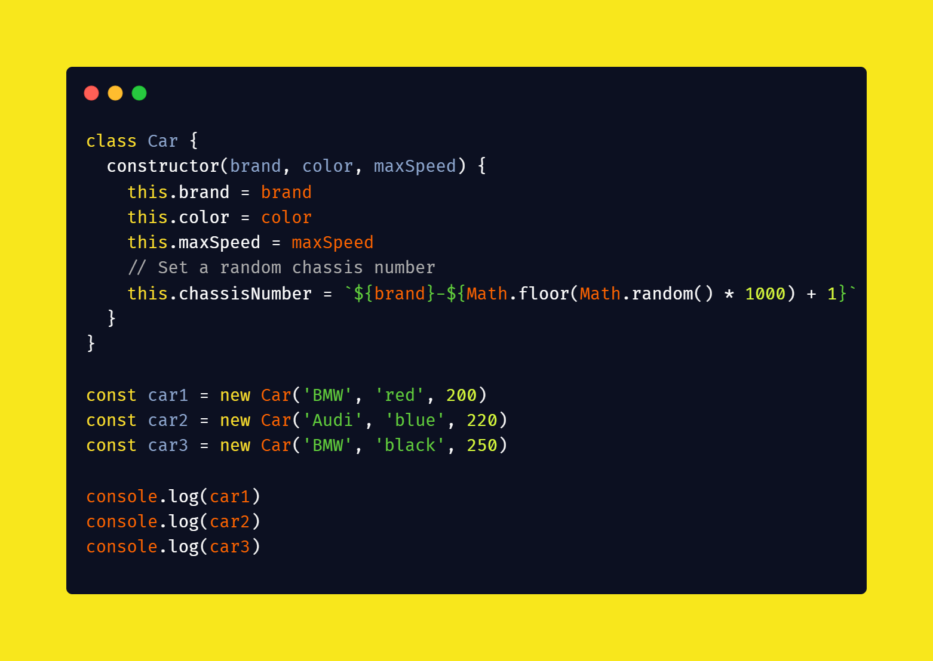
Properti

Slide 19
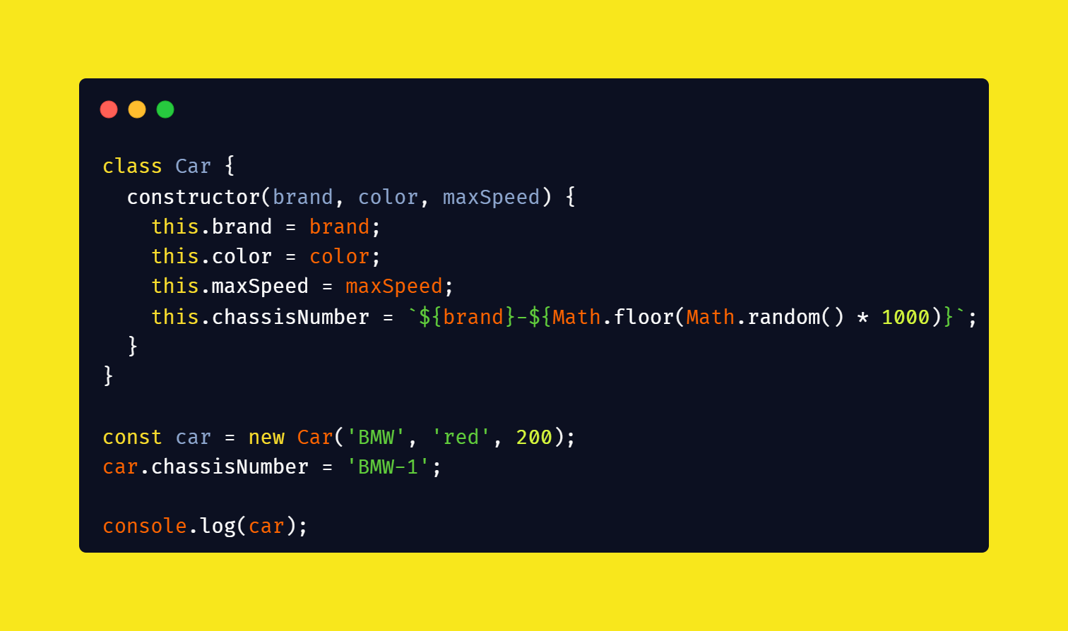
Properti Getter dan Setter
Secara standar, properti di dalam sebuah instance class bersifat mutable atau dapat diubah nilainya. Meskipun kita sudah menetapkan nilai chassisNumber oleh sistem, nyatanya nilai tersebut dapat diubah dengan mudah ketika objek mobil telah dibuat.

Slide 20
Properti Getter dan Setter (cont.)
Lalu, bagaimana cara memproteksi agar nilai dari properti chassisNumber tidak dapat diubah? Nah, ketika kita berhadapan dengan kasus seperti ini, kita bisa memanfaatkan properti getter dan setter.
Sebelum memecahkan masalah di atas, ketahuilah bahwa ada dua tipe properti, yaitu data property dan accessor property.
Data property merupakan properti yang sejauh ini kita lihat, properti yang langsung menampung sebuah nilai di dalam sebuah objek.
Sedangkan accessor property merupakan properti yang dikontrol oleh sebuah getter dan setter. Nilai yang didapatkan dari properti tersebut dikontrol oleh method get dan cara menetapkan nilai tersebut dikontrol oleh method set.

Slide 21
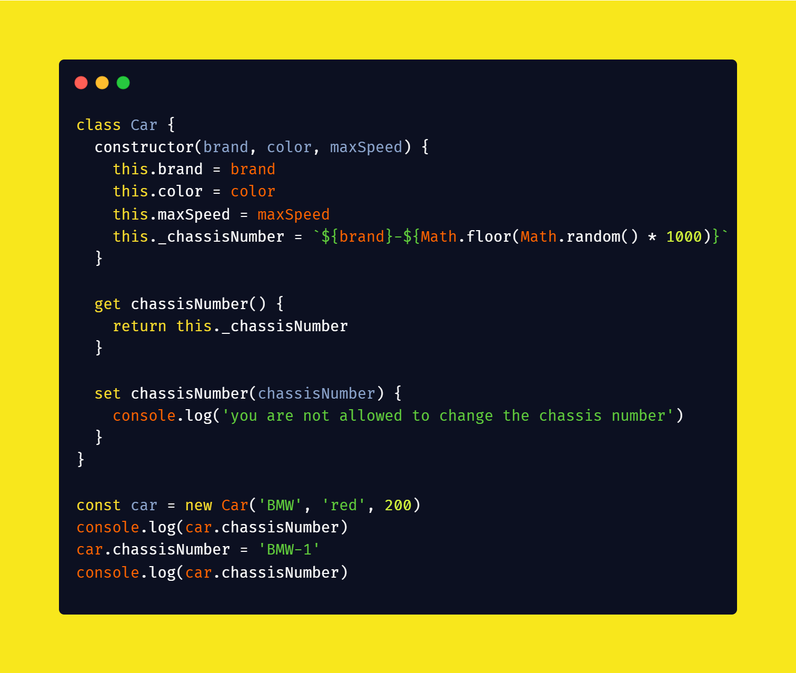
Properti Getter dan Setter (cont.)
Sebenarnya nilai chassisNumber masih bisa berubah jika kita mengubah langsung melalui properti _chassisNumber. Namun, ketahuilah bahwa mengubah atau mendapatkan nilai properti objek yang diawali dengan tanda underscore tidak direkomendasikan. Alasanya, komunitas JavaScript menyepakati bahwa hal properti yang diberi tanda underscore bukan untuk diakses, alias bersifat privat.
JavaScript versi ES2022 hadir dengan fitur private identifier. Dengan fitur tersebut, kita bisa membuat private property. Ini akan memecahkan masalah di atas. Private property akan kami bahas pada materi Member Visibility.

Slide 22
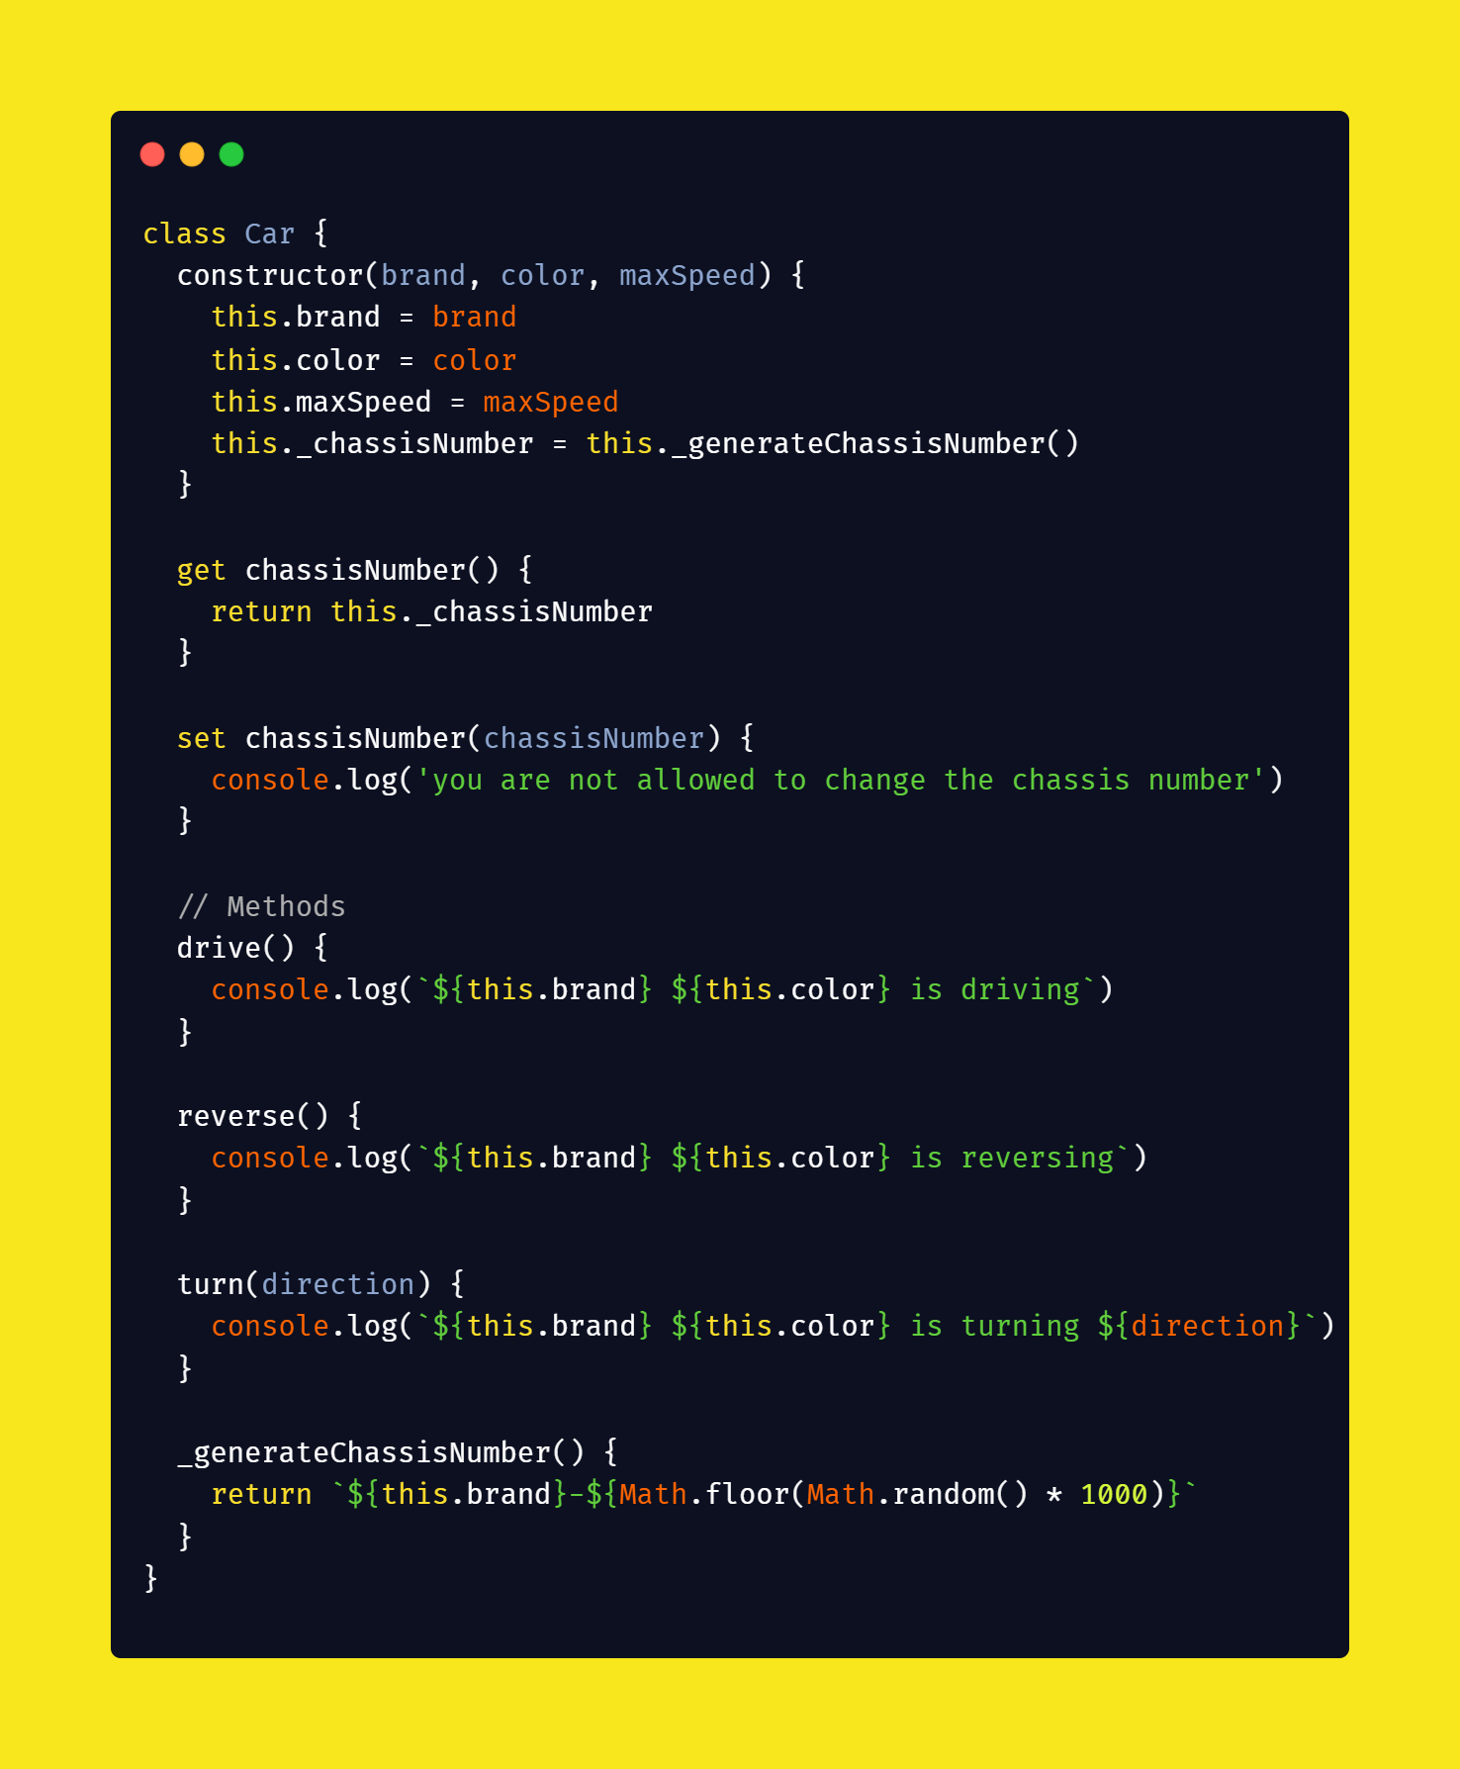
Method

Slide 23
Member Visibility
Member visibility bisa disebut juga sebagai hak akses pada sebuah properti dan method di dalam class.
Secara default, seluruh properti dan method yang dibuat di dalam class bersifat public, alias dapat diakses di luar dari kode class via instance.
Selain public, kita juga bisa membuat properti dan method bersifat private, terutama ketika kita ingin properti atau method tersebut hanya digunakan dalam cakupan kode di dalam class saja (penggunaan internal).
Contoh, pada class Car, kita sudah membuat properti _chassisNumber dan method _generateChassisNumber() dengan tanda underscore. Namun, kedua member tersebut tetap saja masih bisa di akses via instance, bahkan kita bisa mengubah nilainya.
Untuk menyelesaikan masalah ini, JavaScript versi ES2022 secara resmi mengenalkan cara dalam menetapkan hak akses private pada properti dan method objek, yakni dengan menambahkan tanda # di awal penamaan properti atau method.

Slide 24
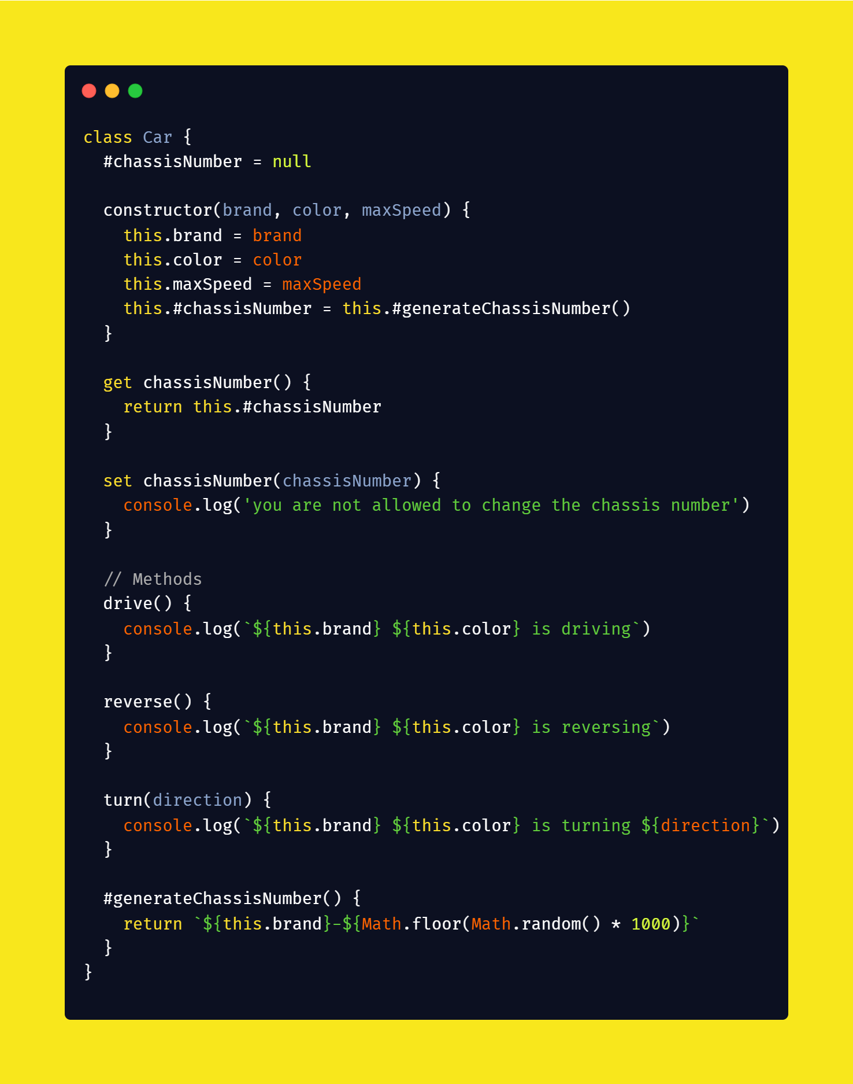
Member Visibility (cont.)

Slide 25
Pewarisan
Dengan konsep inheritance, kita bisa mewariskan sifat-sifat yang berada di dalam sebuah class ke class lain. Konsep inheritance cocok ketika kita ingin membuat objek yang mirip dan memiliki sedikit perbedaan seperti kasus yang kita hadapi.
Implementasinya, kita tampung seluruh sifat yang “sama” pada sebuah class induk (superclass) dan sifat tersebut nantinya diwarisi kepada class di bawahnya (subclass). Kemudian pada subclass, kita bisa menambahkan kemampuan lain yang lebih spesifik.
Contohnya, kita buat superclass bernama MailService yang mengandung seluruh sifat yang sama pada WhatsAppService dan EmailService.

Slide 26
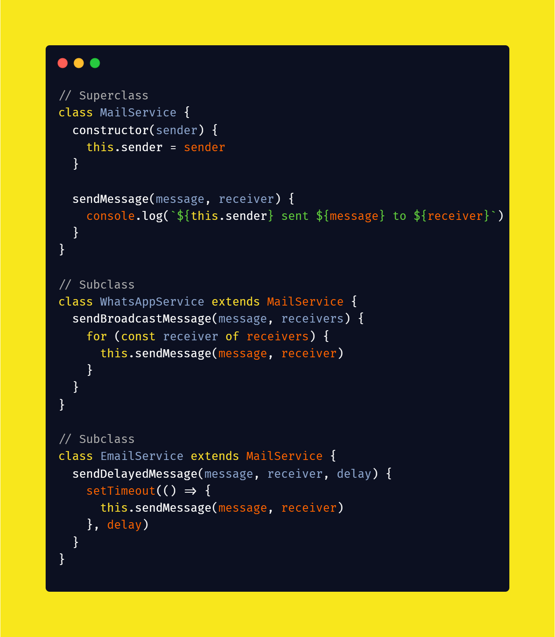
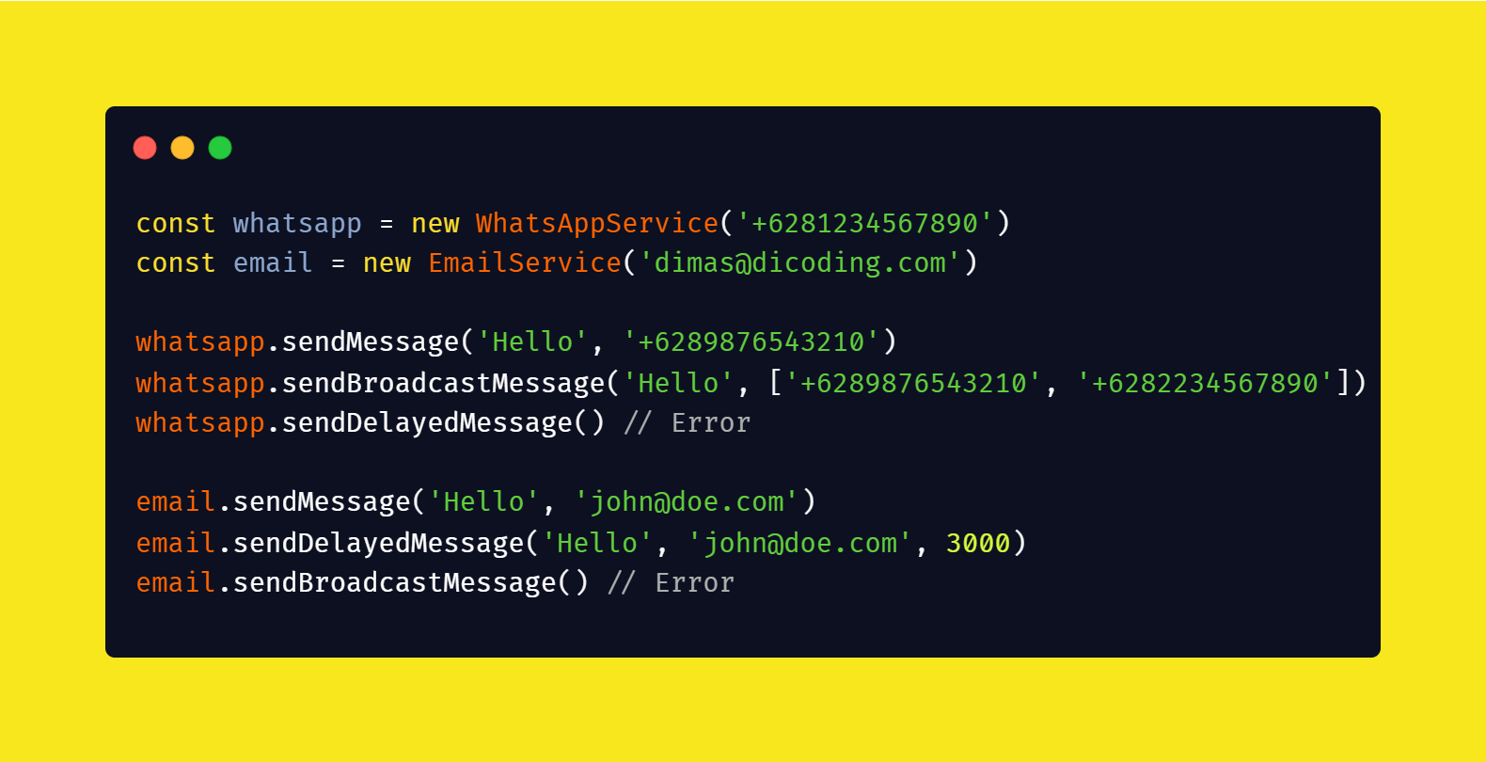
Pewarisan (cont.)

Slide 27
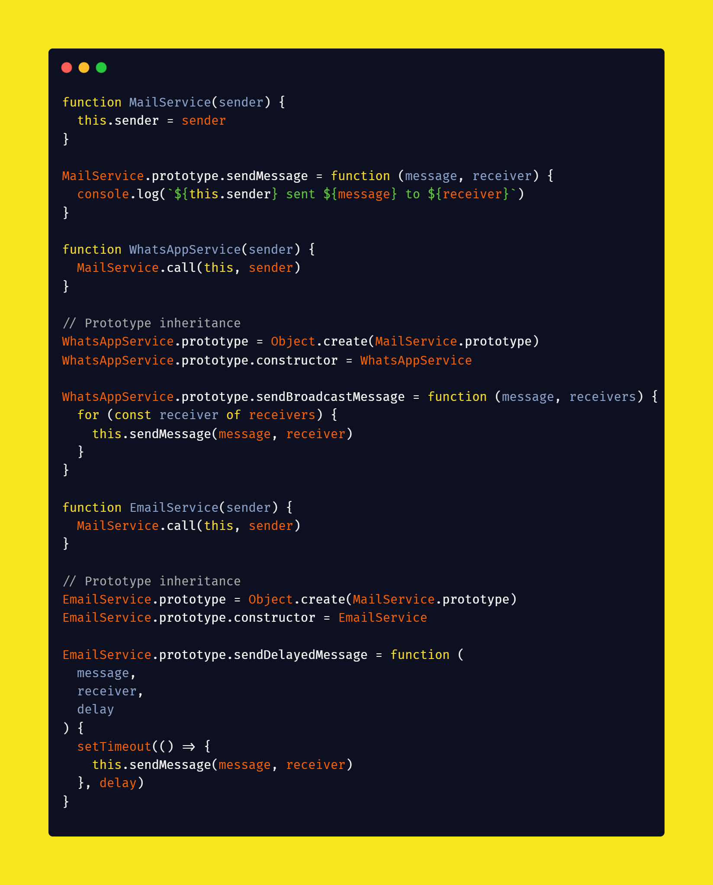
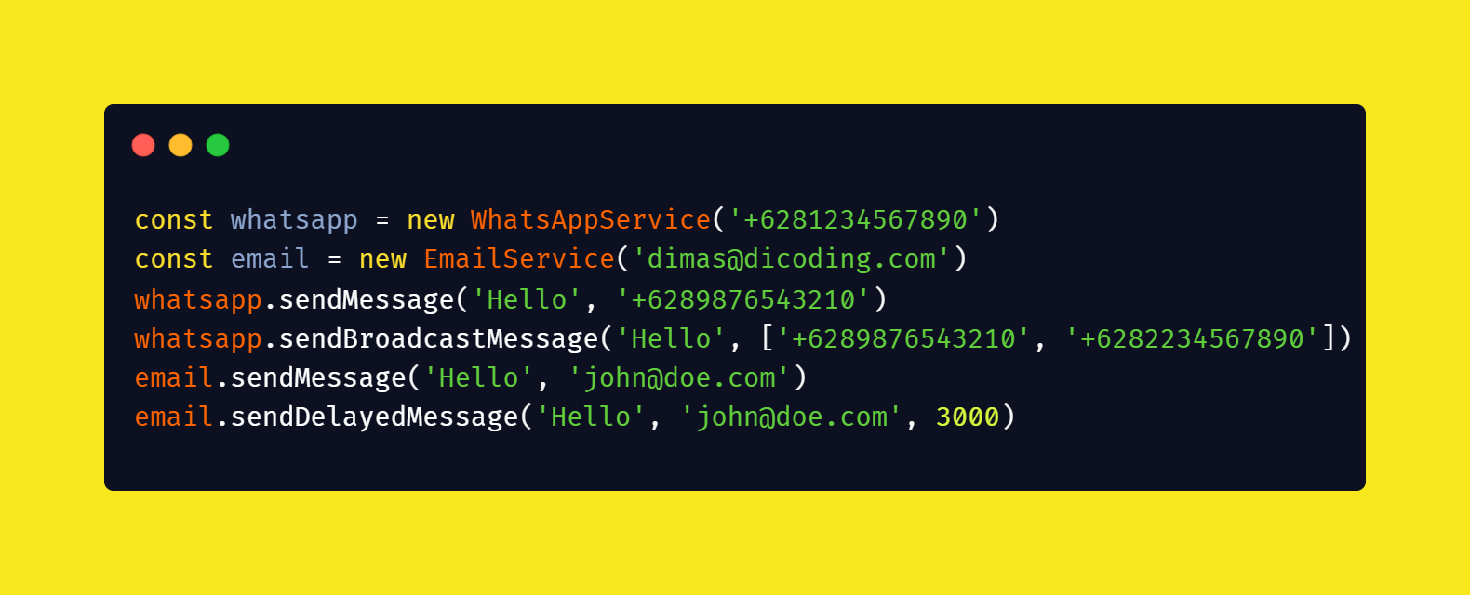
Pewarisan Tanpa ES6

Slide 28
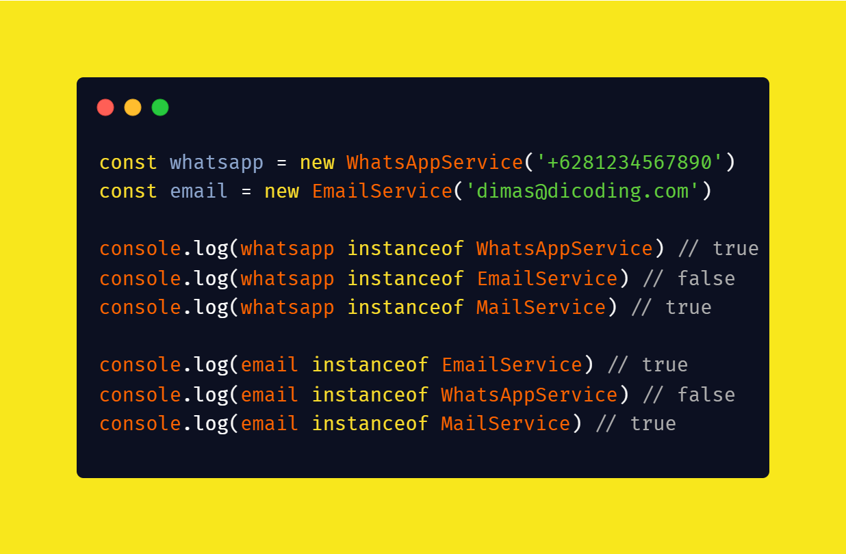
Operator instanceof
Ketika menulis kode, kita seringkali perlu mengecek jenis dari objek tersebut. Salah satu cara mengetahui jenis objek adalah dengan mengecek rantai prototype-nya. Nah, untuk mengetes sebuah objek berdasarkan prototype dari constructor function atau class tertentu, kita bisa menggunakan operator instanceof.

Slide 29
Overriding
Konsep lain yang lekat dengan pewarisan adalah overriding. Overriding di dalam OOP merupakan fitur yang memperbolehkan subclass mendefinisikan implementasinya sendiri pada sebuah method yang sebenarnya sudah didefinisikan pada superclass-nya.
Di JavaScript dan bahasa pemrograman yang menerapkan paradigma OOP lainnya, overriding umumnya dapat dilakukan pada constructor dan method class.

Slide 30
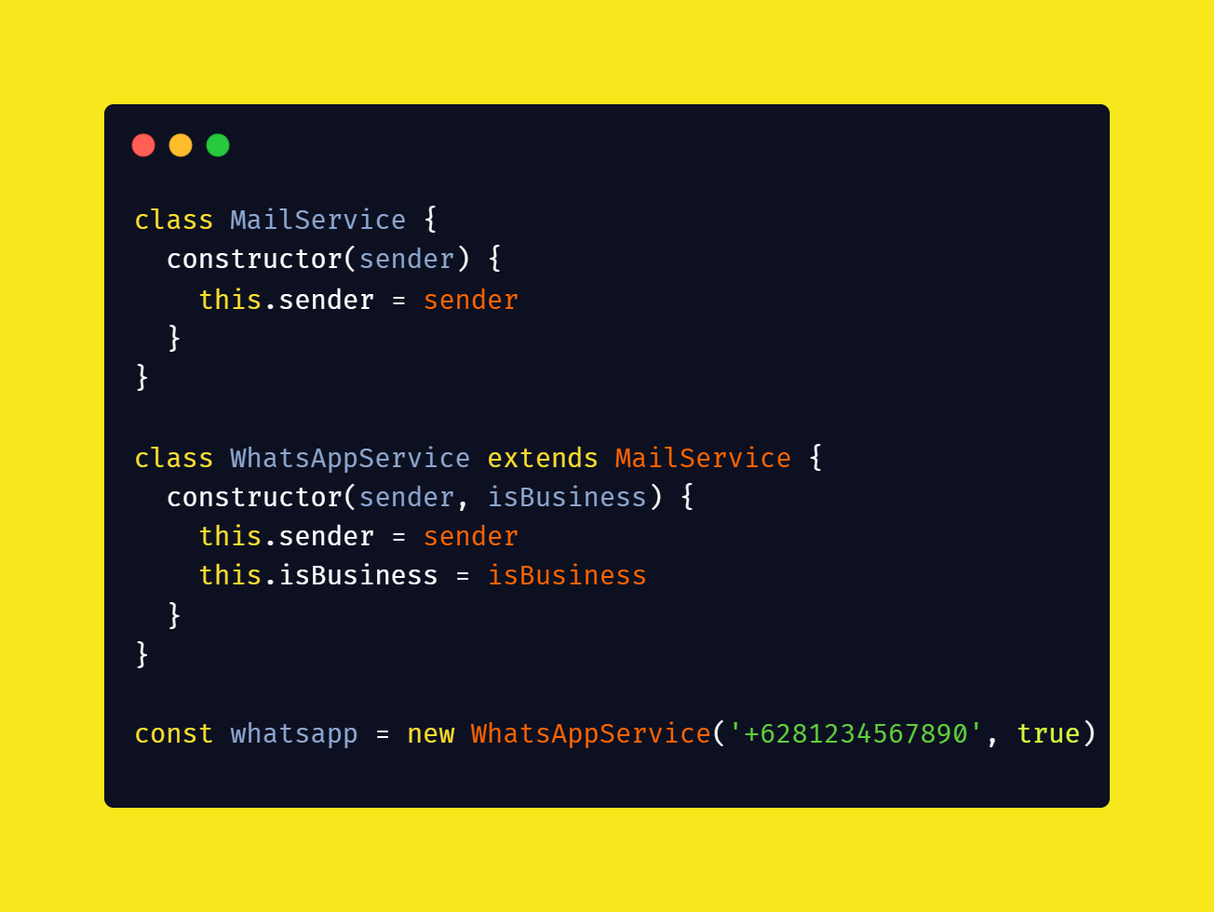
Constructor Overriding
Di dalam constructor, biasanya kita mendefinisikan properti dan menetapkan nilainya. Contoh, pada superclass MailService, kita mendefinisikan properti sender yang nilainya diambil dari argumen method constructor.

Slide 31
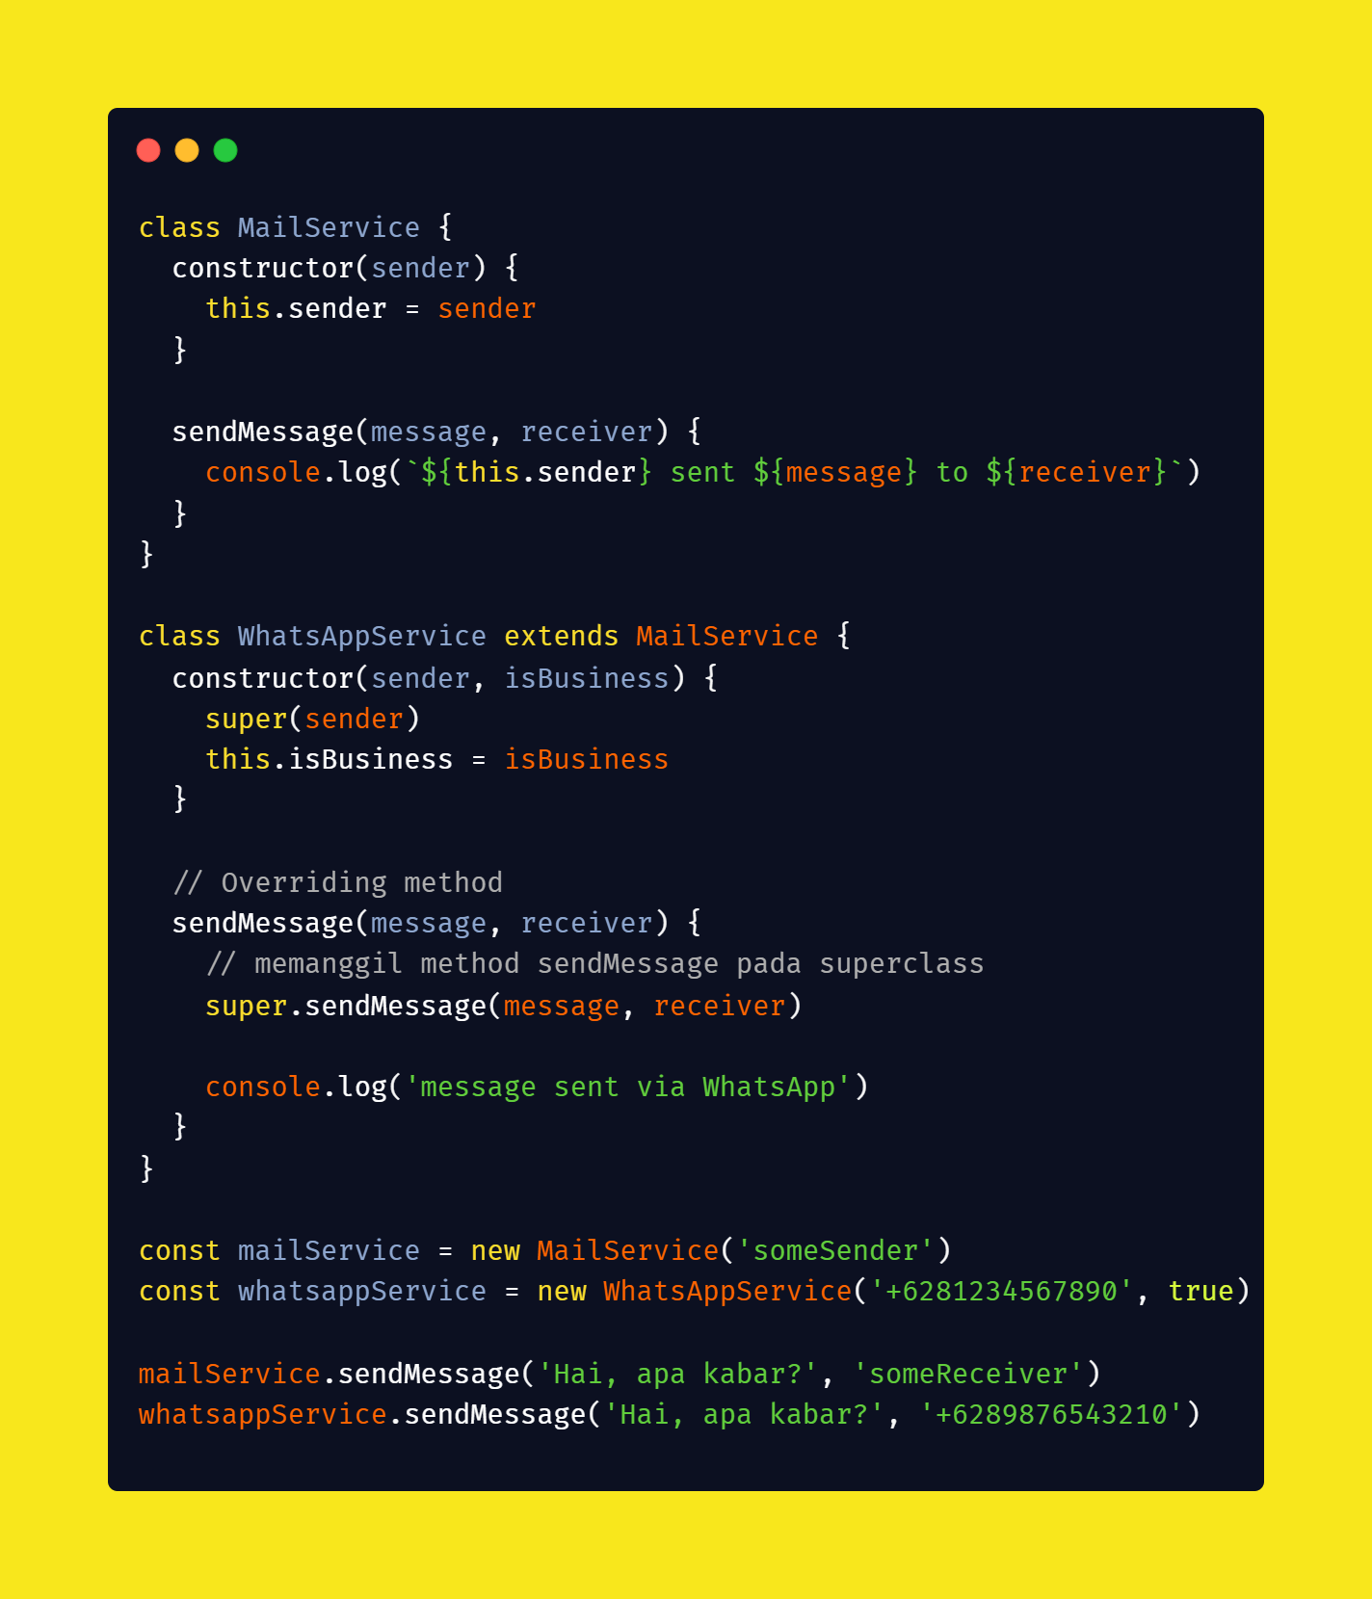
Method Overriding
Method overriding biasanya dilakukan ketika kita ingin mengubah implementasi method warisan superclass.
Contohnya, pada class MailService terdapat method send() yang sudah didefinisikan implementasinya. Namun, jika pada subclass WhatsAppService kita membutuhkan implementasi yang berbeda, kita bisa override method send().

Slide 32
Object Composition
Fitur pewarisan pada class begitu legit dalam memangkas duplikasi kode. Kita tidak perlu repetitif menulis kode yang sama ketika dua class atau lebih memiliki kemampuan yang sama. Namun, apakah pewarisan di JavaScript mampu memecahkan masalah yang lebih kompleks?
Di dunia nyata, ada banyak peran dari seorang Developer, tetapi ada empat peran yang mungkin Kita sudah familiar seperti Front-End Developer, Back-End Developer, DevOps, dan Full-Stack Developer.
Semuanya masuk ke dalam kategori Developer dan mereka mampu menulis dan mengubah kode (commit changes).
Selain itu, terdapat juga kemampuan yang spesifik terhadap perannya masing-masing, Front-End Developer dapat membangun antarmuka (build UI), Back-End Developer dapat membangun API (build API), dan DevOps mampu men-deploy aplikasi. Peran Full-Stack Developer adalah satu-satunya peran yang mampu melakukan banyak hal, di samping menulis dan mengubah kode, dia mampu membagun antarmuka, membangun API, dan men-deploy aplikasi.

Slide 33
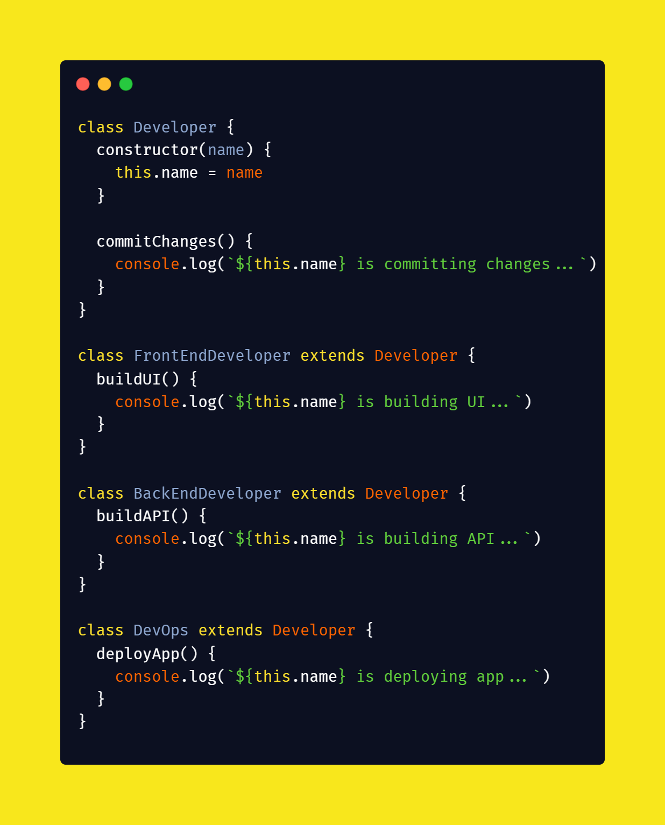
Object Composition (cont.)
Jika kita gambarkan skenario di atas dalam konsep OOP, Developer merupakan sebuah superclass; sedangkan Front-End Developer, Back-End Developer, dan DevOps adalah subclass.
Seluruh class sudah terdefinisikan dengan baik, tetapi kurang Full-Stack Developer. Apakah Anda punya ide cara mendefinisikan class FullStackDeveloper yang efektif tanpa ada kode repetitif menggunakan pewarisan?
Jika menggunakan pewarisan tentu tidak ada cara selain kita menulis kembali method buildUI(), buildAPI(), dan deployApp() di dalam FullStackDeveloper.
Solusinya adalah meninggalkan pewarisan dan gunakan teknik object composition.
Object composition, dia tidak memperdulikan peran, melainkan kode distrukturkan berdasarkan kemampuan yang dapat dilakukan,

Slide 34
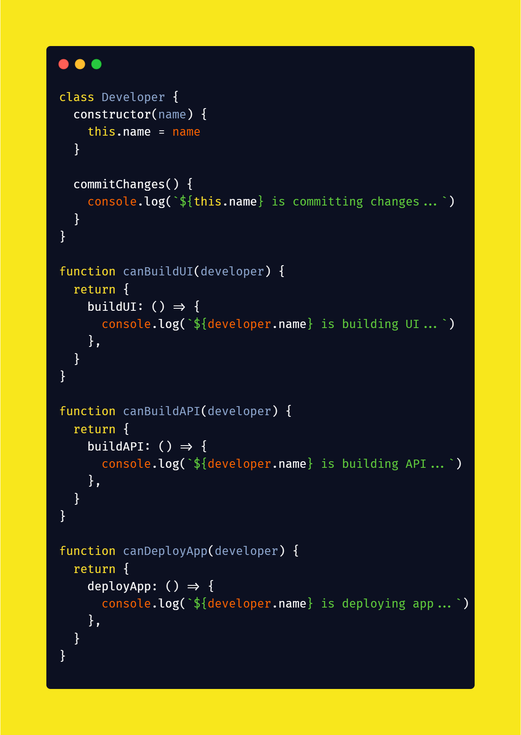
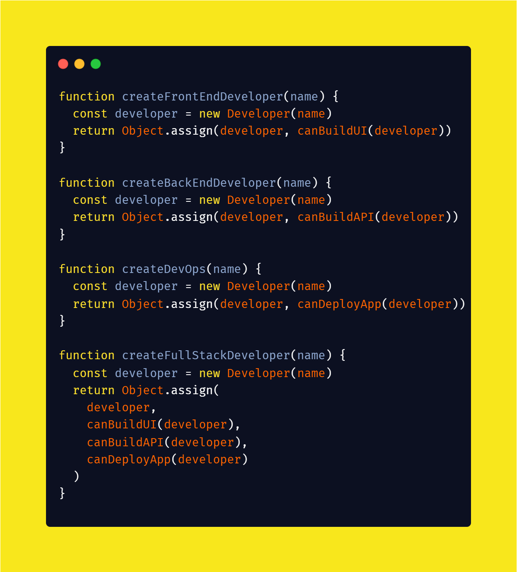
Object Composition (cont.)

Slide 35
Functional Programming
Mengetahui Paradigma Functional Programming.
Mengetahui konsep Pure Function, Immutability, dan Higher-Order Function.
Menggunakan Reusable Function yang ada pada JavaScript.

Slide 36
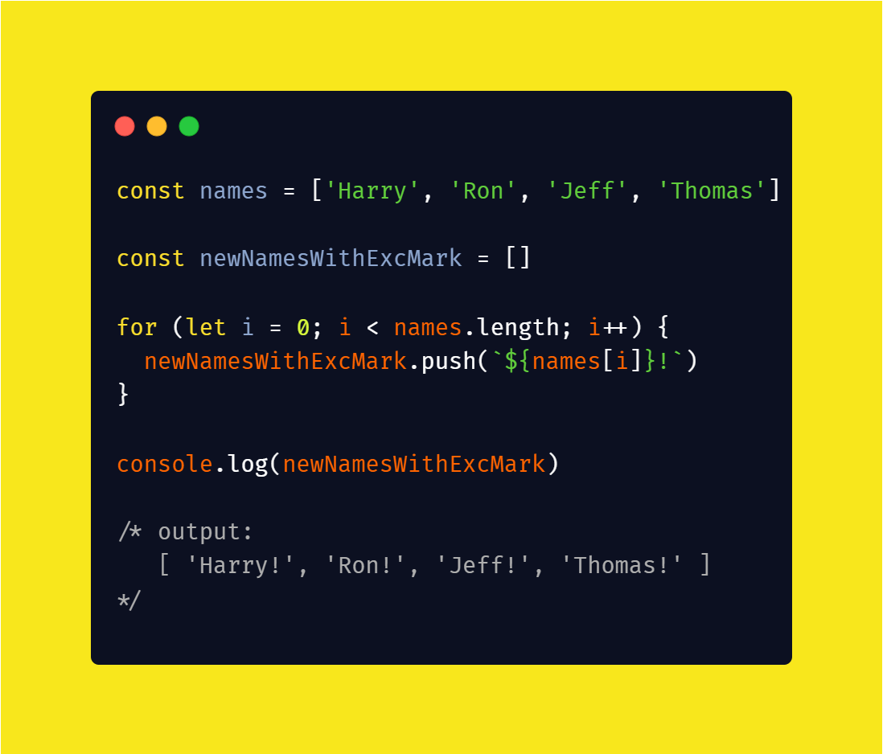
Paradigma Functional Programming
Paradigma Functional Programming adalah paradigma pemrograman di mana proses komputasi didasarkan pada fungsi matematika murni.
Functional Programming (selanjutnya akan kita singkat menjadi FP) ditulis dengan gaya deklaratif yang berfokus pada “what to solve” dibanding “how to solve” yang dianut oleh gaya imperatif.
Sebagai gambaran apa itu deklaratif dan imperatif lebih jauh, silakan simak contoh kode berikut.

Slide 37
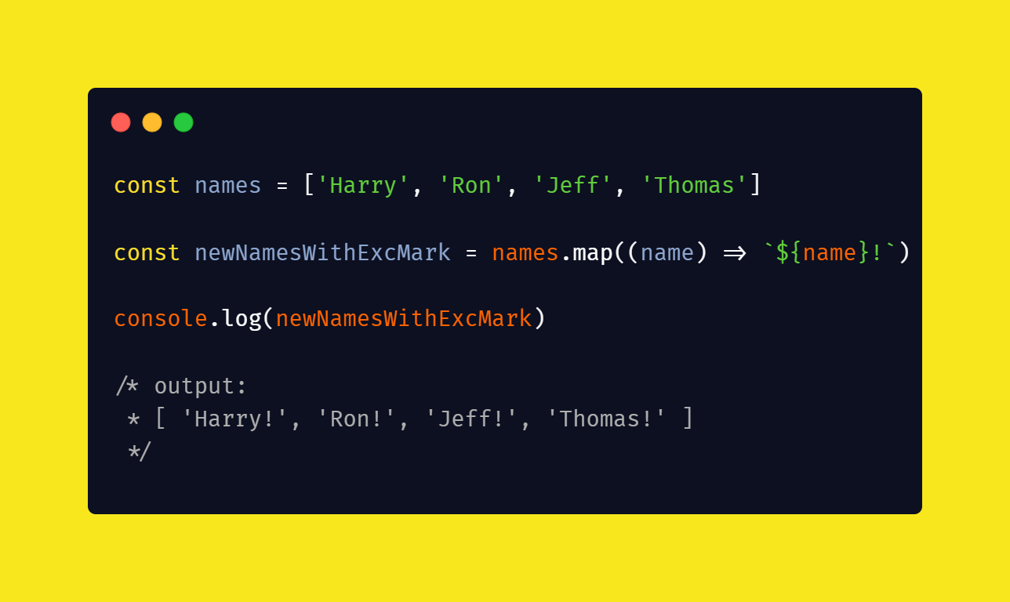
Paradigma Functional Programming (cont.)
Contoh kode di atas merupakan salah satu gaya penulisan kode imperatif.
Di mana proses pengisian nilai array baru (newNames) berdasarkan array lama (names) dilakukan secara manual.
Inilah maksud dari “how to solve”, di mana kita perlu memikirkan bagaimana cara melakukan perulangannya (for); kapan perulangannya harus berhenti (i < names.length); bagaimana cara memasukkan nilai baru ke dalam array (newNamesWithExcMark.push).
Lantas bagaimana dengan gaya deklaratif? Mari kita lihat kode dengan fungsi yang sama namun dengan gaya deklaratif.

Slide 38
Konsep-konsep Functional Programming
Pure Function: Pure Function merupakan konsep dari pembuatan fungsi yang mengharuskan fungsi untuk tidak bergantung terhadap nilai yang berada di luar fungsi atau parameternya.
Immutability: Immutable berarti sebuah objek tidak boleh diubah setelah objek tersebut dibuat. Kontras dengan mutable yang artinya objek boleh diubah setelah objek tersebut dibuat.
Recursive: Rekursif merupakan teknik pada sebuah function yang memanggil dirinya sendiri.
High-Order Function: Higher-Order Function merupakan fungsi yang dapat menerima fungsi lainnya pada argumen; mengembalikan sebuah fungsi; atau bahkan keduanya.

Slide 39
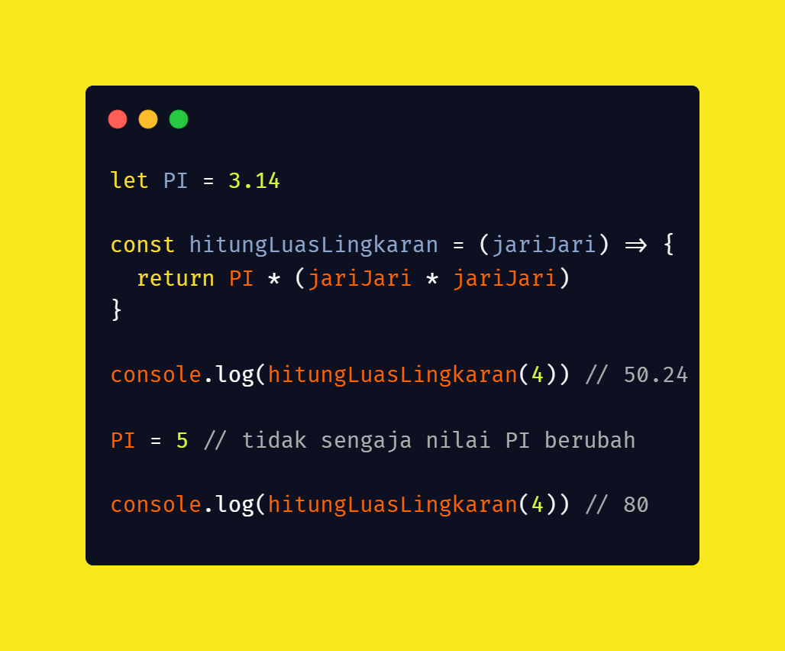
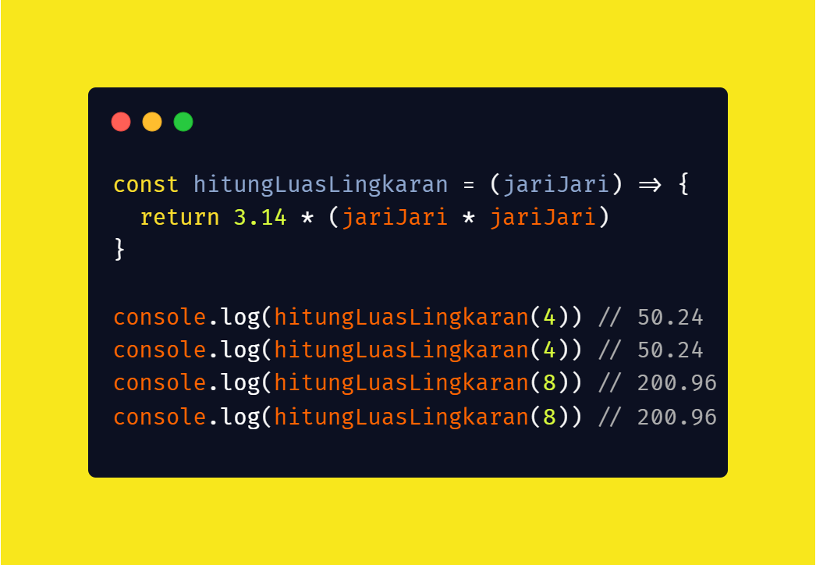
Pure Function (cont.)
Before
After

Slide 40
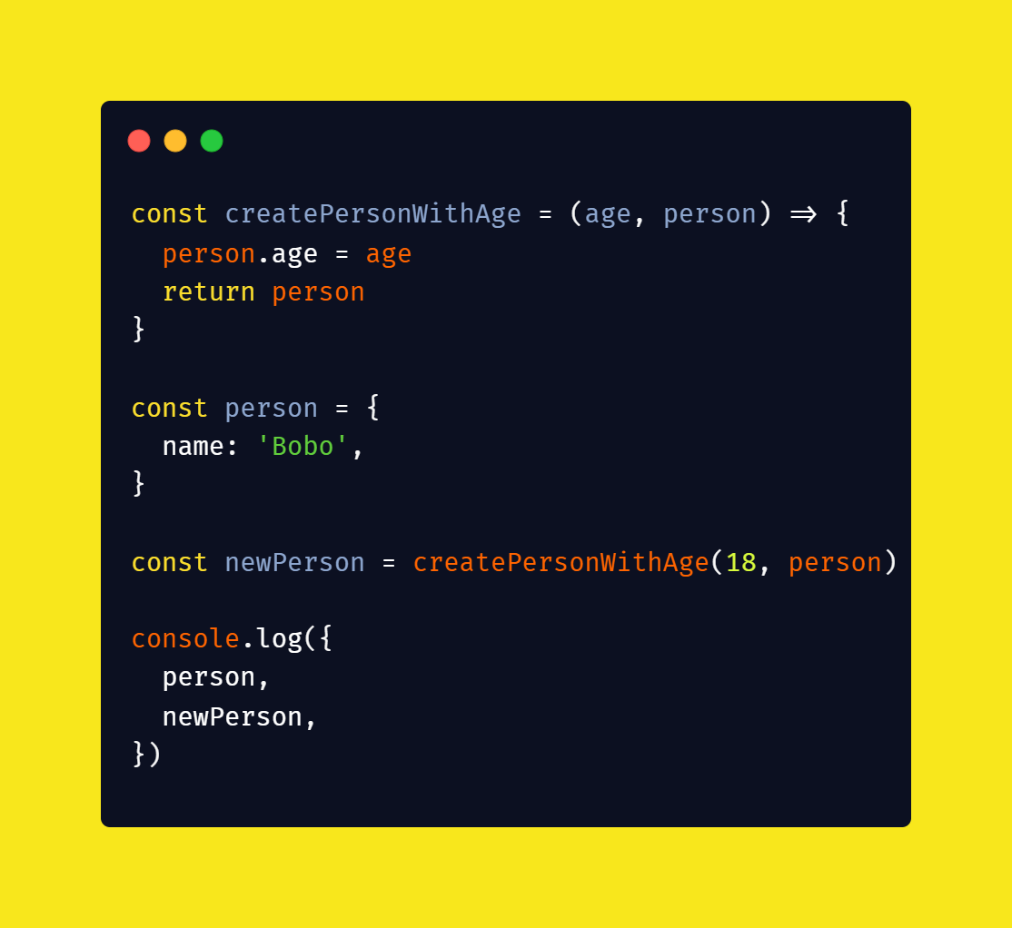
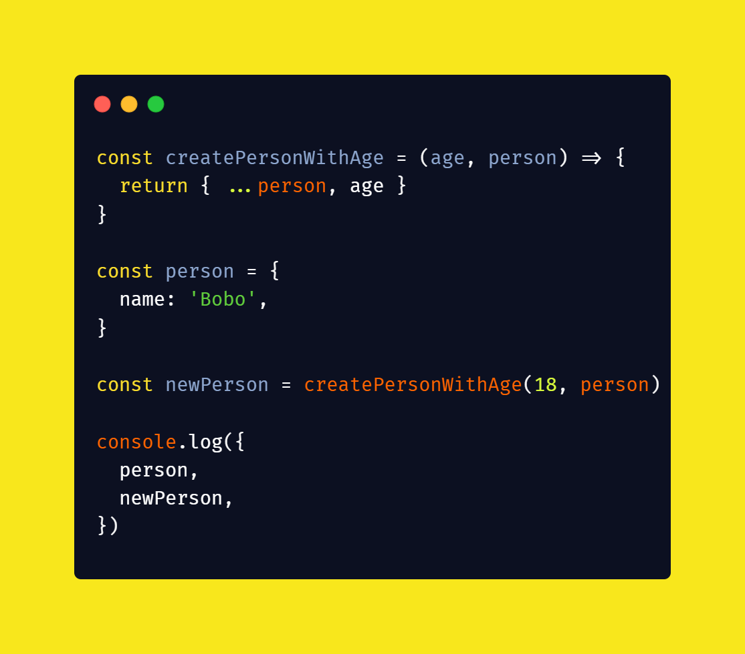
Pure Function (cont.)
Before
After

Slide 41
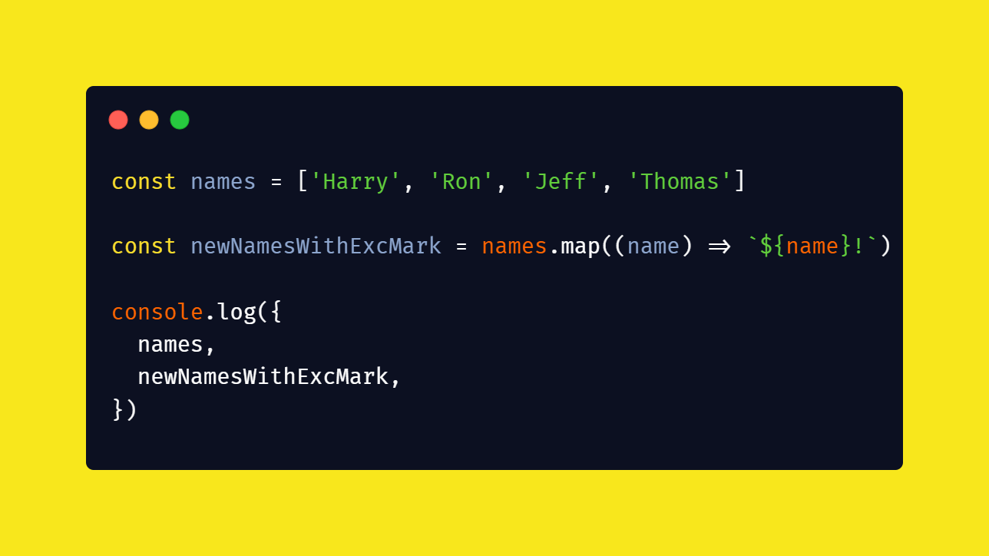
Immutability
Konsep immutability sangat kental pada paradigma FP. Kita bisa lihat sebelumnya pada contoh penggunaan array map. Ketika menggunakan array.map(), alih-alih ia mengubah nilai dari array itu sendiri, malah ia membuat atau menghasilkan array baru.

Slide 42
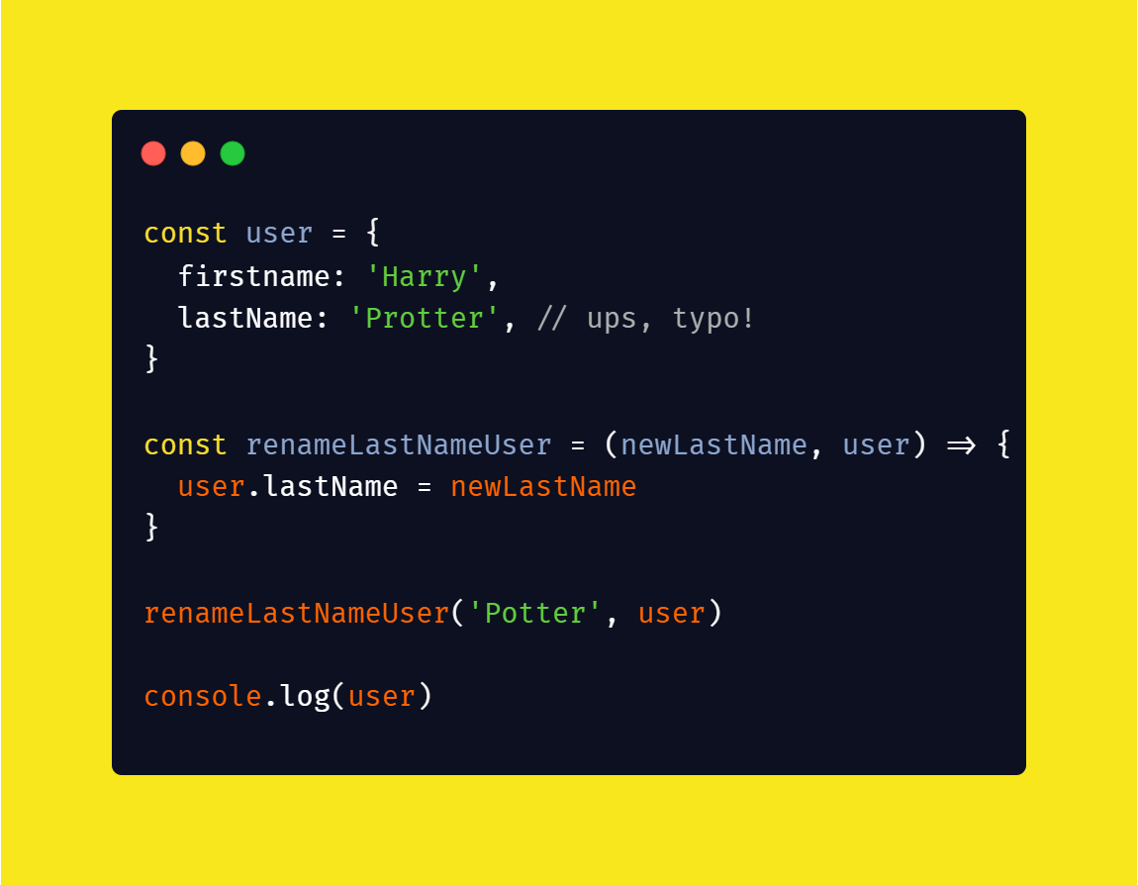
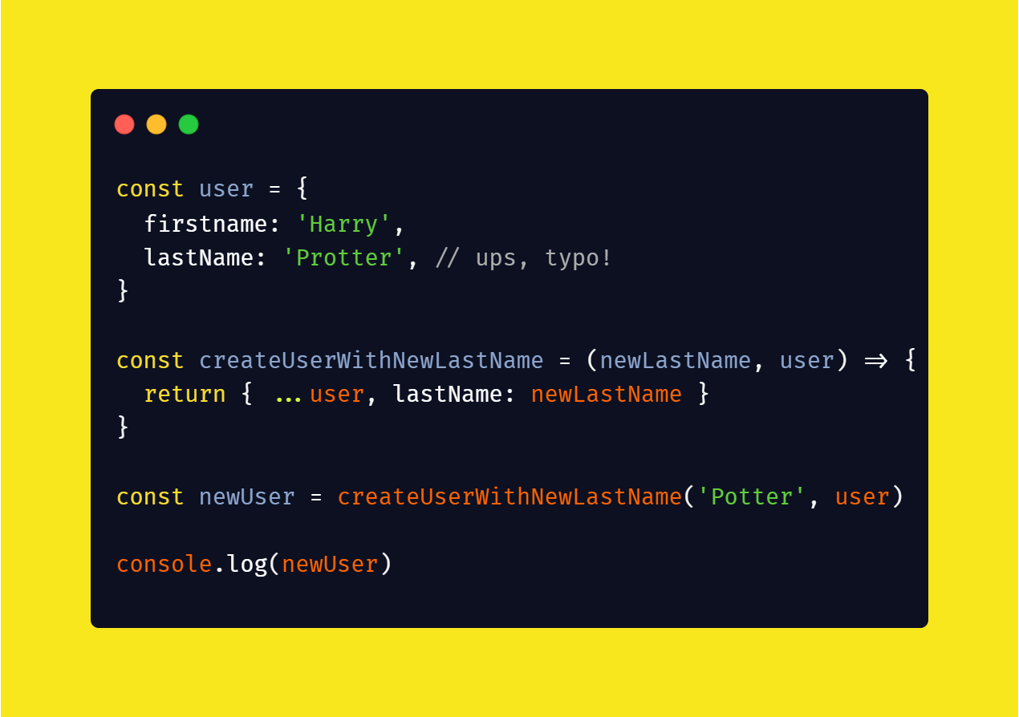
Immutability (cont.)
Lantas, bagaimana bila kita benar-benar perlu mengubah nilai dari sebuah objek? Contohnya seperti ini:
False
True

Slide 43
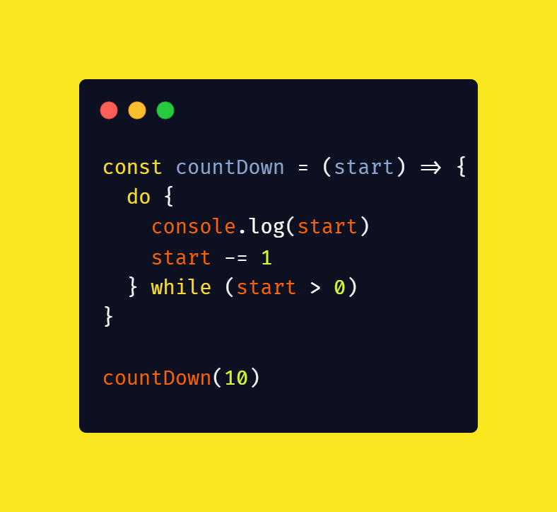
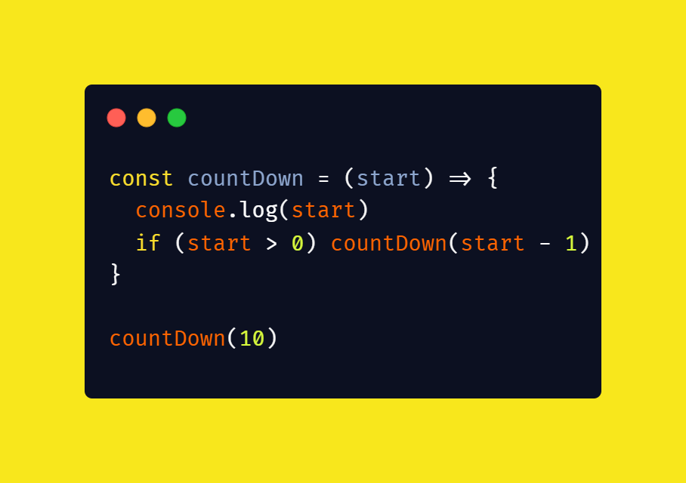
Rekursif
Kita akan mencoba mengubah fungsi countDown yang biasanya kita buat menggunakan sintaksis iterasi seperti for, foreach, while seperti kode di bawah menjadi bentuk rekursif.
Before
After

Slide 44
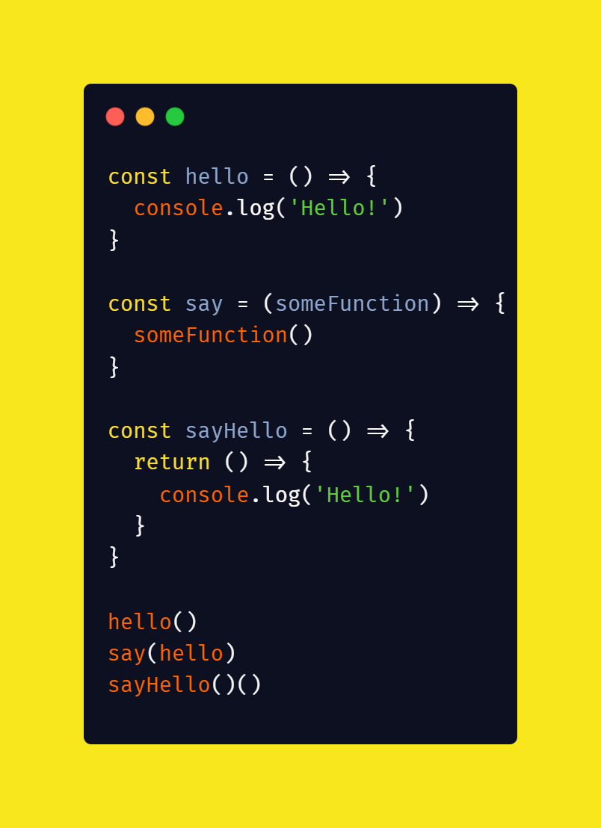
High-Order Function
Teknik Higher-Order Function biasanya digunakan untuk:
Mengabstraksi atau mengisolasi sebuah aksi, event, atau menangani alur asynchronous menggunakan callback, promise, dan lainnya.
Membuat utilities yang dapat digunakan di berbagai tipe data.
Membuat teknik currying atau function composition.
Array map() merupakan salah satu contoh Higher-Order Function yang ada di JavaScript. Karena dalam penggunaanya, ia menerima satu buah argumen yang merupakan sebuah function.

Slide 45
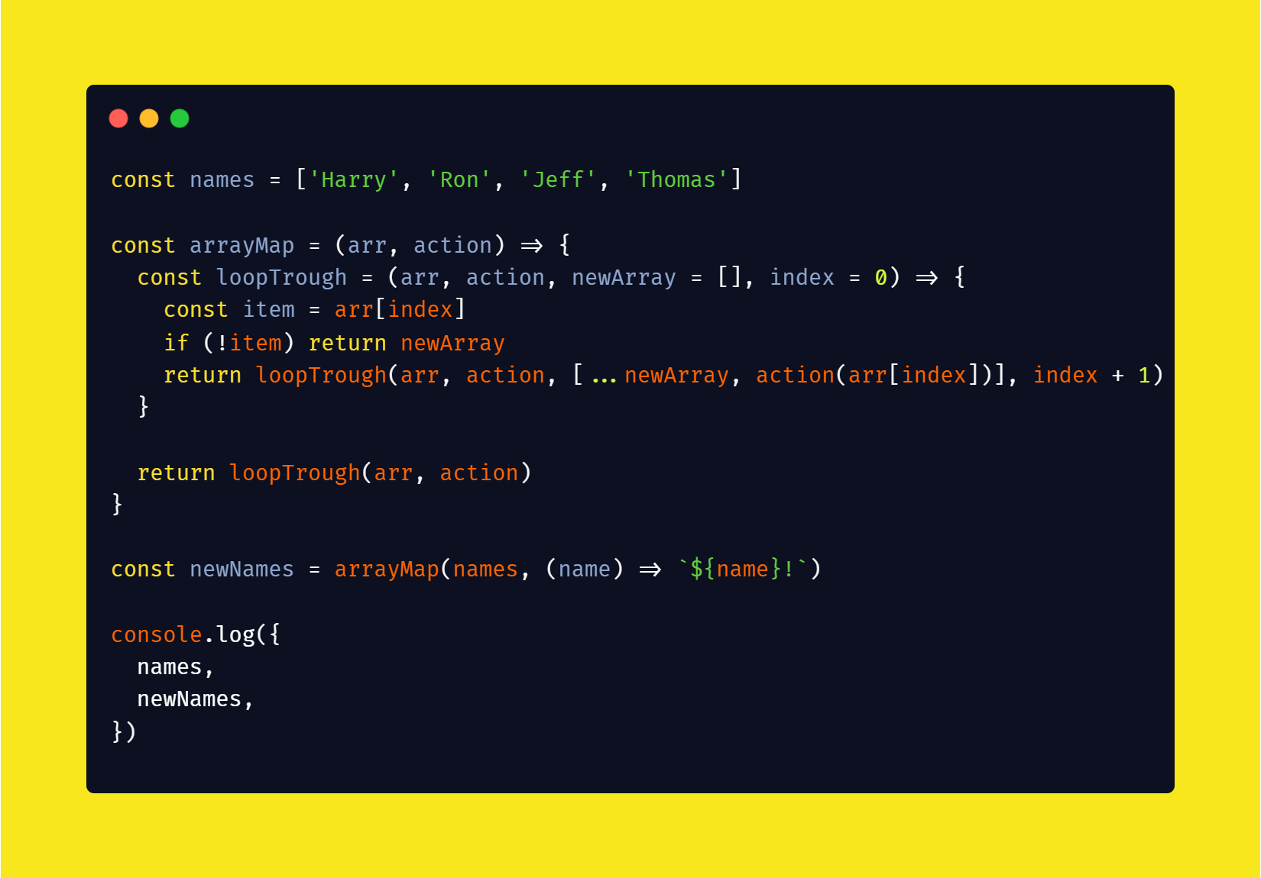
High-Order Function (cont.)

Slide 46
To be continue…

